Slide 1
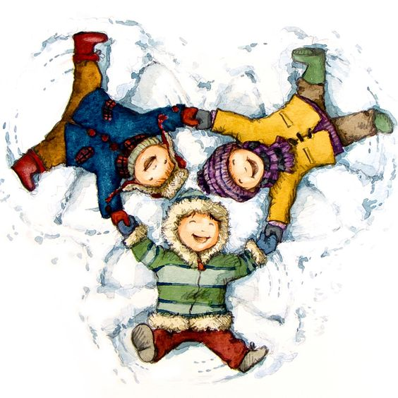
Моральні норми та принципи.
Добро і зло.
Вчинок.
Мотив і наслідок

Slide 2

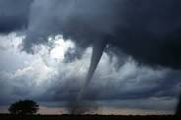
Добро і зло
Люди вимірюють добро відчуттям задоволення, щастя, мірою корисності. Таким є буденне розуміння добра.
Добро можна порівняти із сонцем: як за сонцем ми визначаємо пори року або дня, так із добром співвідносимо свої слова та вчинки.
Протилежністю добра є зло, лихо. Краще розуміють, що таке добро, ті, хто відчув на собі зло.

Slide 3
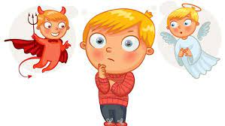
Доберіть синоніми до слів «добро» і «зло».
Добро Зло

Slide 4

Розрізнити добро і зло буває складно. Те, що для одних людей є добром, для інших може бути злом, і навпаки.

Slide 5
Ситуація: дитина, бажаючи зробити мамі щось приємне, намалювала на стіні в кімнаті великі квіти, а мама засмутилась і насварила своє дитя, адже тепер сім’ї доведеться витрачати кошти на ремонт. Дитина хотіла зробити добро, потішити маму і була впевнена, що її вчинок — добрий. Мама оцінила цей вчинок як поганий, виходячи зовсім з інших критеріїв.
Важливо розрізняти зло, яке є усвідомленим, та зло, яке
походить від незнання шляхів до добра, заподіяне через відсутність досвіду.

Slide 6
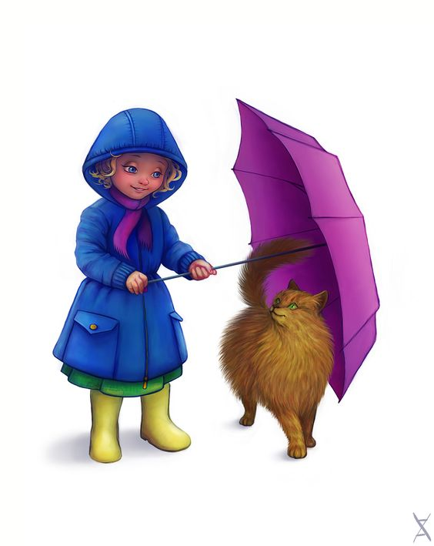
Чому зло з’явилось у світі?

Slide 7
Підтвердьте або спростуйте думку: «Добра людина — це така, яка пам’ятає свої гріхи і забуває зроблене нею добре, а погана, навпаки, — та, що згадує гідний вчинок і не враховує свої провини» (Григорій Сковорода).

Slide 8
Моральний вибір
Зазвичай через призму добра і зла ми оцінюємо як свою власну поведінку, так і вчинки інших людей.
Людина щодня здійснює самостійний вибір між добром і злом. Ми замислюємося, який варіант поведінки обрати, як вчинити правильно, як буде краще. Зрештою, приймаємо рішення, яке вважаємо правильним, яке, як правило, більше відповідає нашим інтересам.

Slide 9
Моральний вибір — обставини, які змушують прийняти рішення, обираючи один варіант з-поміж кількох. Кожен вибір оцінюється з позицій добра і зла.

Slide 10
Завжди при прийнятті рішення потрібно обміркувати наслідки різних варіантів своєї поведінки, при цьому враховувати не тільки власні інтереси, а й інтереси людей, що вас оточують.
Совість підкаже нам, що добре, а що погано, не дозволить перейти межу між добром і злом.

Slide 11
Моральний вибір — той випадок, коли людина усвідомлено віддає перевагу певній поведінці, що відповідає її власним цінностям і правилам, які прийняті в суспільстві.

Slide 12
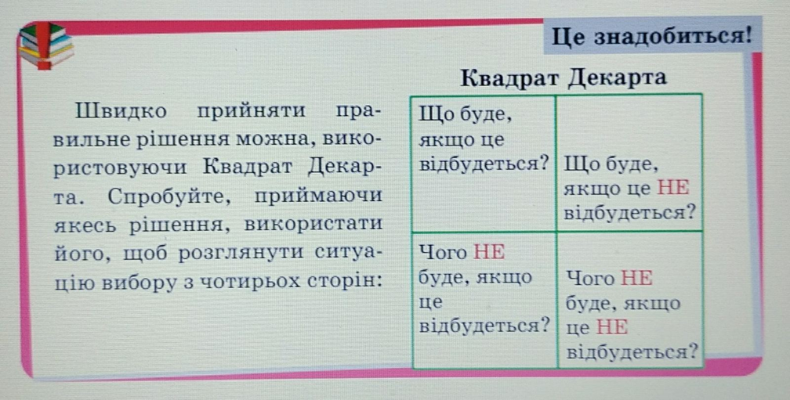
Подвиг — самовідданий, героїчний учинок людини, який має важливе значення, здійснений у складних, небезпечних умовах з великим ризиком для власного життя. Подвиг викликає в людей повагу, гордість у самого себе, увагу з боку суспільства.

Slide 13
Мотив і наслідок учинку
У ситуації морального вибору, приймаючи рішення, ми керуємося мотивами і, зазвичай, спроможні прогнозувати наслідки.
Мотив — це внутрішня спонука, рушійна сила, що визначає поведінку людини, її вчинки та дії.
Мотив пов’язаний із усвідомленням основних життєвих потреб та інтересів, почуттів та прагнень конкретної особи.
Мотив слід відрізняти від наміру, хоч вони обидва тісно пов’язані з нашими вчинками.
Намір — це мета, ціль, очікуваний результат, а мотив — причина вчинку.

Slide 14
За спрямованістю
мотиви поділяють на:
позитивні (добрі)
співчуття, бажання
захистити, любов до
Батьківщини...
негативні (злі)
заздрість, егоїзм,
корисливість,
жага помсти…

Slide 15
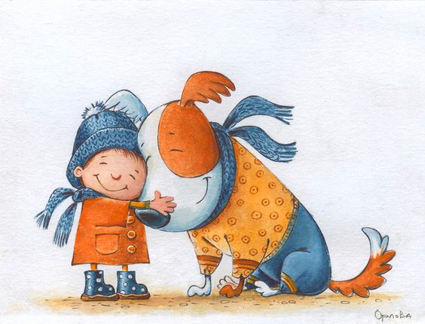
Моральна відповідальність
Ми вільні приймати рішення в ситуаціях морального вибору, але маємо розуміти, що наші вчинки мають певні наслідки, впливають на життя інших людей, тож ми відповідальні за свою поведінку.

Slide 16
Моральна відповідальність — здатність передбачити результати свого вчинку і прагнення запобігти можливим негативним наслідкам.
Порушення моральних норм здійснюються не
соціальними правовими інститутами, де функція належить державі, а моральною свідомістю суб’єкта та громадською думкою.

Slide 17
Людина відповідає в першу чергу перед самою собою (не перед якимись зовнішніми інстанціями, а перед власним сумлінням).
Коли вчинок порушує моральні норми, правила співжиття в суспільстві, невідворотним є громадський осуд.
Якщо ж учинок суперечить не лише моральним нормам, але й законам держави, є суспільно небезпечним і протиправним, то таке діяння є правопорушенням і тягне юридичну відповідальність (вона пов’язана з покаранням, позбавленням правопорушника якихось цінностей).

Slide 18
Дякую за увагу!

